Slide 1
ハコノナカ
アイデア

Slide 2
概要
ハコを開け続けて
ナカミに辿り着け

Slide 3
システム
「お札」で
フシギバコを
安全に開けよう！

Slide 4

届いた「フシギバコ」

Slide 5












10s
60s
Lv5
Lv1

Slide 6
10s
60s
Lv5
Lv1

Slide 7


Slide 9


10s
60s

Slide 10
10s
60s

Slide 11
10s
60s

Slide 12


決着！

Slide 13



滅
滅
滅

Slide 14

ジュツシの勝利
滅
滅
滅

Slide 15
滅却成功
経験値
滅却成功
リザルト
ランク：C
ランク：C
ランク：C
50

Slide 16

滅却成功
階級上昇報酬
ジュツシ
階級
Ⅰ

Slide 18
決着！

Slide 19



Slide 20

モノノケの勝利

Slide 21

封印解除
封印解除
報酬

Slide 22

封印解除
階級上昇報酬
モノノケ
階級
Ⅰ

Slide 23
ボツ

Slide 24



10s
60s

Slide 25

10s
60s

Slide 26

10s
60s
Lv5
Lv1

Slide 27

10s
60s
Lv5
Lv1

Slide 28
決着！

Slide 29
滅
滅
滅

Slide 30
決着！

Slide 32
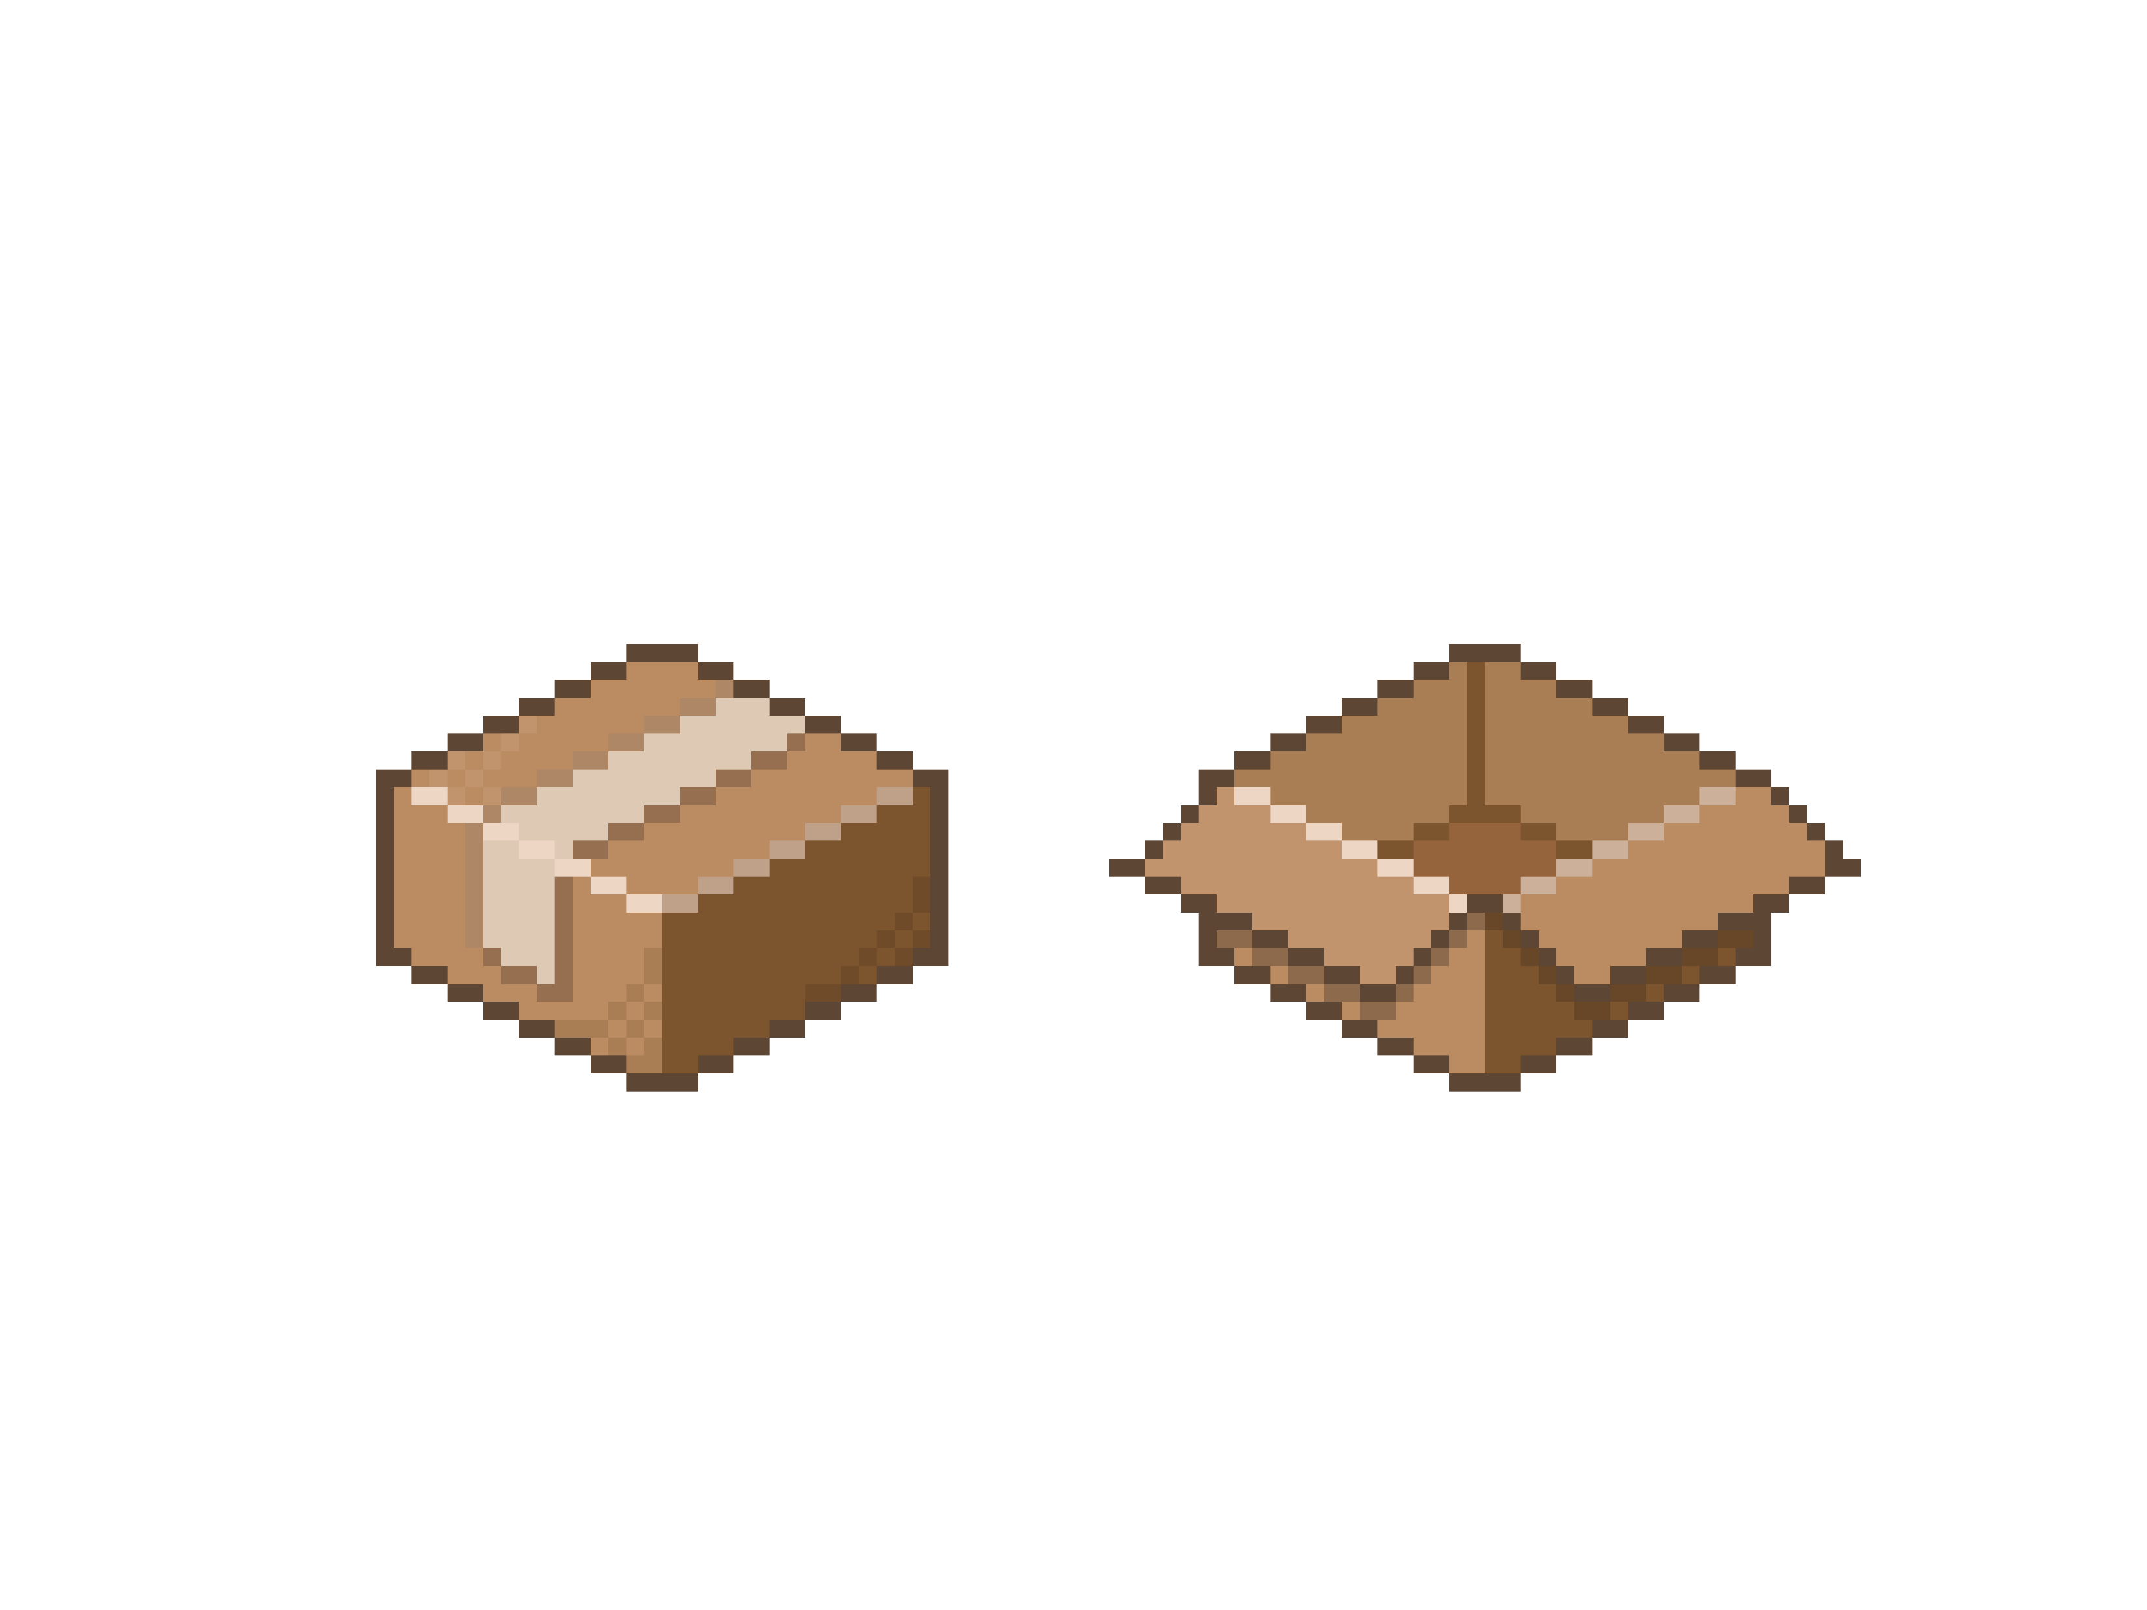
00
00
00
00
00
00
00
開ける

Slide 33
00
00
00
00
00
00
00
開ける

Slide 34

00
00
00
00
00
00
00

Slide 35

00
00
00
00
00
00
00

Slide 36
ハコにものを詰めて
観察するゲーム

